Slide 1
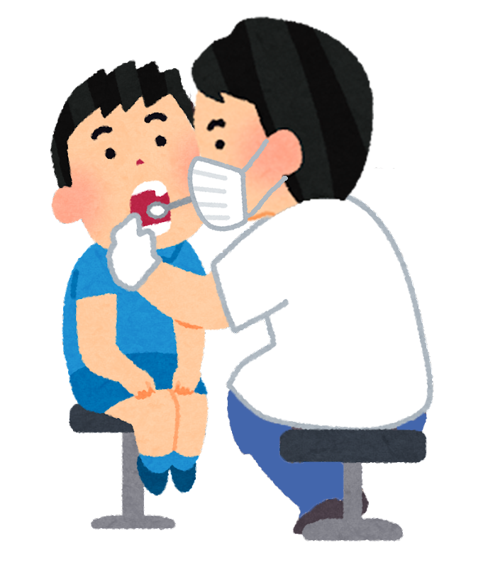
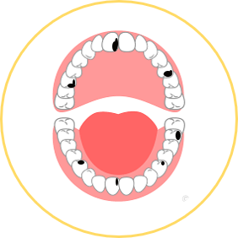
健やかな子育て支援のチェックリスト 学校健診
この歯は去年も
未処置のむし歯…
体がかなり小さいな
髪や服装が不潔な感じがする
目をそむけるなど態度が不自然
顔や口にキズがある、前歯が欠けている
歯みがきの習慣があまりにもできてない
注1
〇〇さんは、去年も未処置の
むし歯がありましたが、
治療のお知らせを出した後に
治療を受けましたか？
治療のお知らせを出したのです
が、返事は返ってきていません。
養育者は子どもへの関心が
薄いようです。
注2
健診で気になった点があれば、養護教諭だけでなく、担任や学校長にも伝え、情報を共有しましょう。
養護教諭等と連携し、未処置のむし歯がある子どもの治療や口腔清掃不良の子どもの保健指導が行えるよう努力しましょう。
小さな対応の積み重ねが、口腔衛生を通じ、子どもの健全な発育をサポートします。
注3
公益社団法人 日本歯科医師会
公益社団法人 日本学校歯科医会

Slide 2
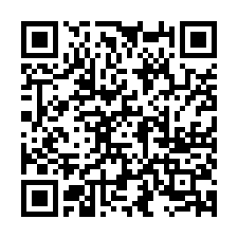
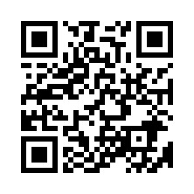
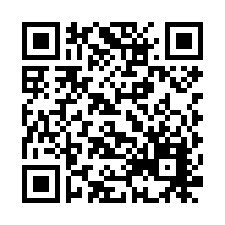
健やかな子育て支援のチェックリスト・解説（学校健診）
１つでもチェックが入ったら注意しましょう！
チェックリストは、この「解説」をお読みいただいた上で、子どもの生活環境の改善、マルトリートメントの気付きや虐待防止に活用してください。
（＊マルトリートメント：「大人の子どもに対する不適切なかかわり」と訳され、虐待を含むさらに広い概念。）
子どもの目に触れる可能性を考慮し、チェックリストのタイトルを「健やかな子育て支援のチェックリスト」としました。
「解説」は、虐待との関連についても記載してありますので、子どもの目に触れないよう、ご留意ください。
また、チェックリストおよび解説の内容は、養護教諭だけでなく担任・学校長と情報共有してください。
注1
未処置のう蝕が多いことは、ネグレクト等への気付きにつながります。健診時の記録者と事前に打ち
合わせを行い、前年も未処置のう蝕である場合には、歯科医師に伝えるよう、申し合わせをしておき
ましょう。
ネグレクト等と貧困は密接な関係があります。自分用の歯ブラシがないため、口腔内が不潔で、重症
な歯肉炎が見られることもあります。う蝕だけでなく、歯肉の状態にも注意しましょう。
健診を欠席した子どもは、虐待による不登校（子どもの意思に反して、学校等に登校させない等）の
可能性も考慮し、養護教諭等と情報共有をしましょう。
歯科健診後のお知らせや治療の勧告書等への対応を行わない養育者は、子どもへの関心が薄い可能性があります。他の健診結果への対応を、養護教諭に確認してもらいましょう。
必要な医療を受けさせないことは、ネグレクトです。
学校歯科医は、健診後に「事後措置」を行うことができます。気になった児童・生徒に関しては、養護
教諭と連携し、対応を検討しましょう。
学校歯科医は、法的に非常勤職員であるため、通告等の虐待対応に関しては、養護教諭だけでなく担任、学校長と相談しましょう。
注2
注3
＜参考＞
・学校歯科医の活動指針 令和3年改訂版 (日本学校歯科医会）
・「生きる力」を育む学校での歯・口の健康づくり 令和元年度改訂 (日本学校保健会）
児童虐待に関する法令・指針等一覧
子ども虐待対応の手引き
（厚生労働省）
（厚生労働省）
（文部科学省）

